Slide 1


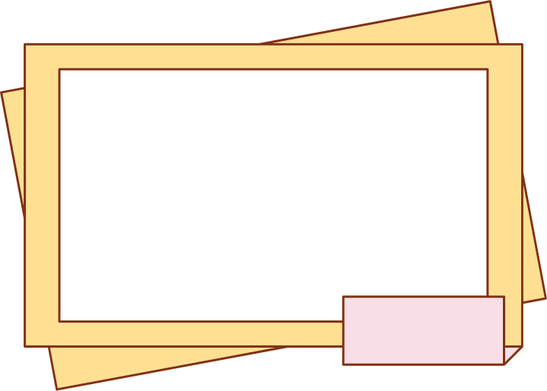


TRƯỜNG ĐẠI HỌC SƯ PHẠM TP HCM
KHOA CÔNG NGHỆ THÔNG TIN
BÁO CÁO ĐỒ ÁN WED
ĐỀ TÀI
Buôn bán nữ trang
Nhóm: Nam Thanh Nữ Tú
Lớp: 50.01.CNTT.B
1

Slide 2







THÀNH VIÊN
NGUYỄN LÊ NGỌC DUY
-Trưởng nhóm
-Làm source code
-Phân công công việc các thành viên trong nhóm
2

Slide 3
THÀNH VIÊN
NGUYỄN THỊ BÍCH HẰNG
-Thành viên
-Làm file báo cáo word
3

Slide 4
THÀNH VIÊN
TRẦN PHƯỚC ĐẠT
-Thành viên
-Làm source code
4

Slide 5
THÀNH VIÊN
TRẦN THỊ MỸ DUNG
-Thành viên
-Phụ trách tìm kiếm các hình ảnh thông tin và nội dung liên quan
5

Slide 6
THÀNH VIÊN
HUỲNH KHÁNH BÌNH
-Thành viên
-Làm file powerpoint báo cáo
6

Slide 7

Nội dung
Tổng quan đề tài
2. Phân tích thiết kế wed
3. Kết quả đạt được
4. Kết luận và hướng phát triển
7

Slide 8


1
Tổng quan đề tài
Lý do chọn đề tài
Mục tiêu đề tài
Công nghệ sử dụng đề tài
8

Slide 9
Lý do chọn đề tài"Thiết kế trang web bán trang sức":
- Xu hướng mua sắm trực tuyến: Mua sắm trực tuyến ngày càng phát triển, việc thiết kế website bán trang sức giúp tiếp cận khách hàng tiềm năng mọi lúc, mọi nơi.
- Thị trường tiềm năng: Trang sức là mặt hàng có giá trị cao và nhu cầu lớn, đặc biệt là các sản phẩm cao cấp như nhẫn cưới, kim cương.
- Cạnh tranh trong ngành: Một website đẹp và dễ sử dụng giúp nâng cao sự cạnh tranh trong ngành trang sức, thu hút và giữ chân khách hàng.
- Tính khả thi: Các công nghệ web hiện đại giúp việc thiết kế website bán trang sức trở nên dễ dàng và hiệu quả.
- Lợi ích cho khách hàng: Trang web tạo sự tiện lợi, cho phép khách hàng dễ dàng lựa chọn, mua sắm và thanh toán online mà không cần đến cửa hàng.
- Phát triển kỹ năng: Đây là cơ hội để phát triển kỹ năng thiết kế website và lập trình, đồng thời trải nghiệm thực tế trong ngành thương mại điện tử.
9

Slide 10
Mục tiêu đề tài
- Tạo ra một trang web thương mại điện tử chuyên bán các loại trang sức cao cấp, với giao diện đẹp, dễ sử dụng và thân thiện với người dùng.
- Tích hợp các tính năng như giỏ hàng, thanh toán trực tuyến, đánh giá sản phẩm, và các công cụ hỗ trợ khách hàng như chat trực tuyến, hỗ trợ thông tin về bảo hành, đổi trả sản phẩm.
- Đảm bảo website có thể tối ưu hóa trên các thiết bị di động và máy tính bàn, giúp khách hàng dễ dàng duyệt web ở bất kỳ đâu.
10

Slide 11



Công nghệ sử dụng đề tài
HTML, CSS, BOOTSTRAP, JAVACRIPT, JQUERY.
11

Slide 12

2
Phân tích thiết kế
wed
12

Slide 13


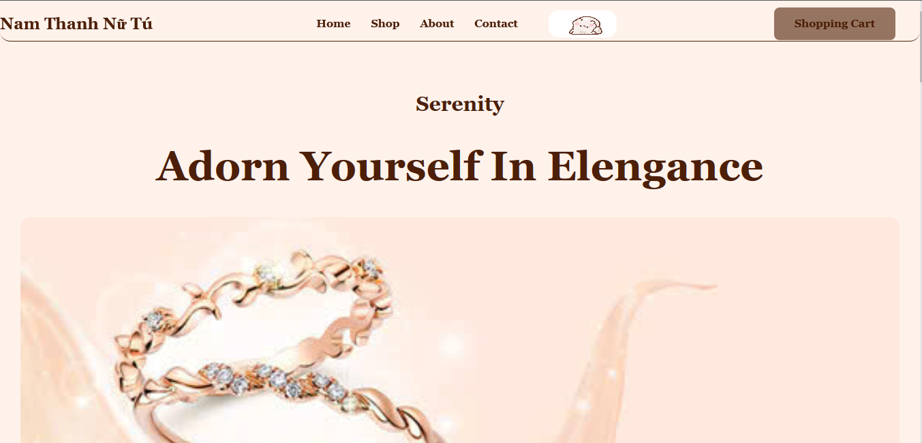

Thanh công cụ
Giỏ hàng của người dùng
Tên nhóm
13

Slide 14

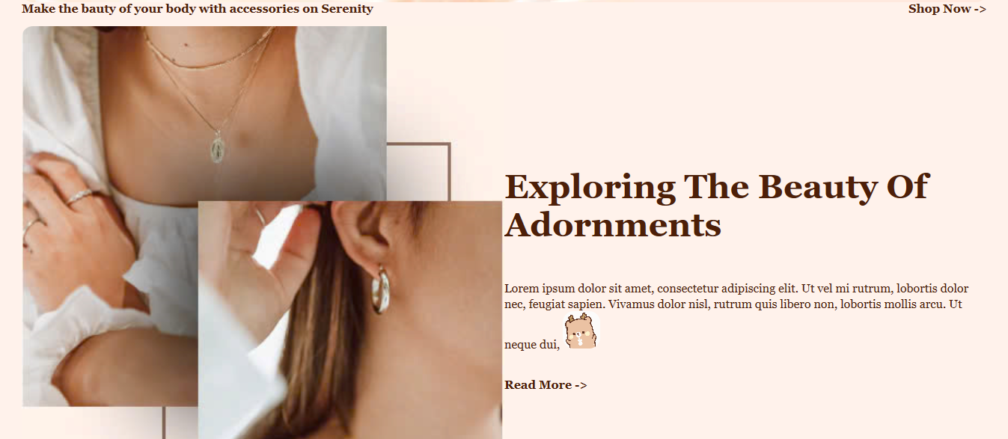
Di chuyển đến shop bây giờ
Tìm hiểu, khám phá về vẻ đẹp của trang sức
14

Slide 15

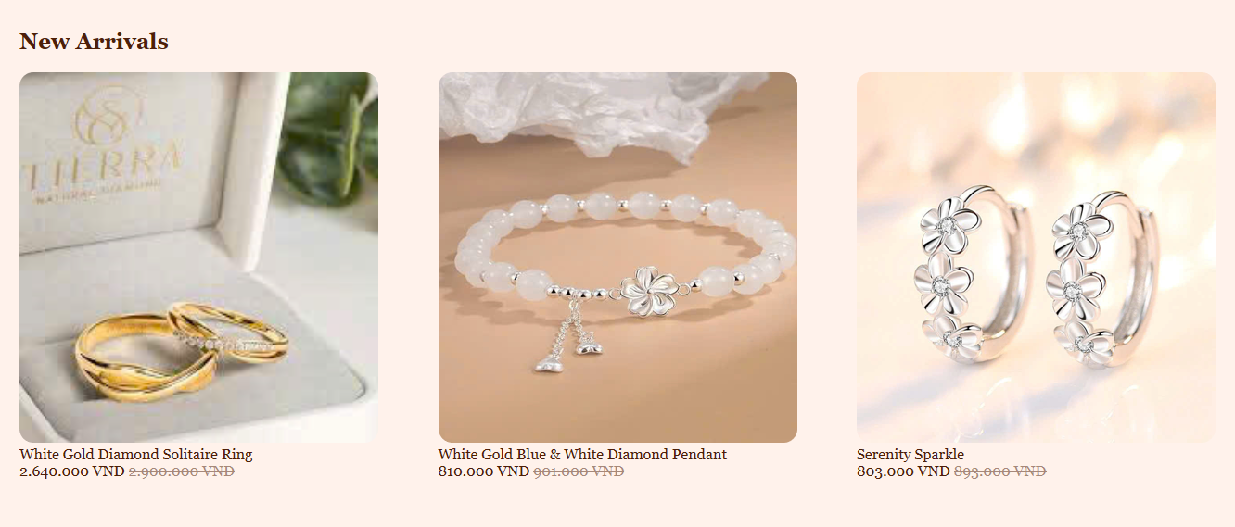

Các mặt hàng mới
Click vào để xem các trang sức mới
15

Slide 16
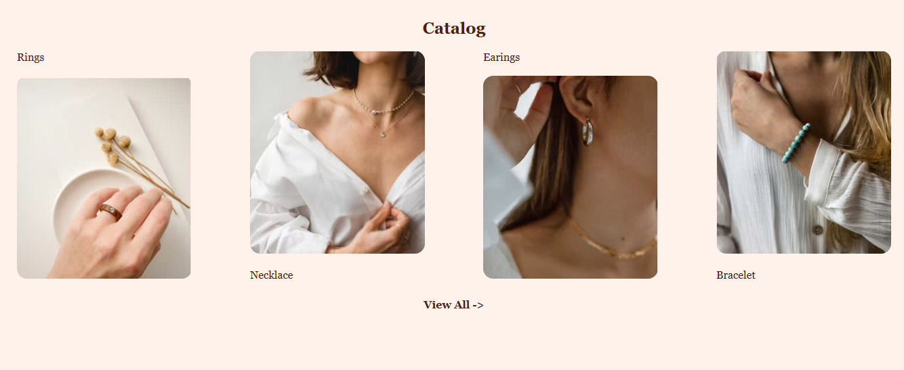

Danh mục các trang sức
Dây chuyền
Vòng tay
Nhẫn
Bông tai
Xem tất cả các
trang sức
16

Slide 17
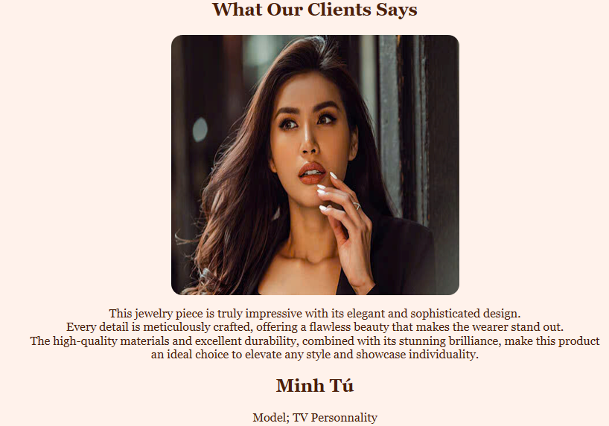
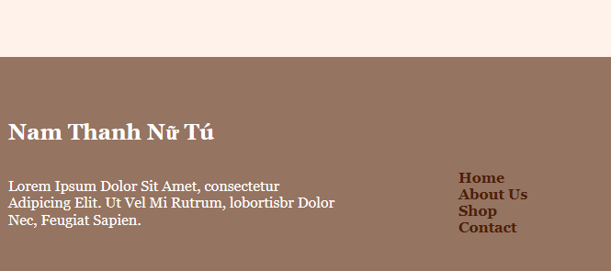
Người đại diện đánh giá sản phẩm
17

Slide 18
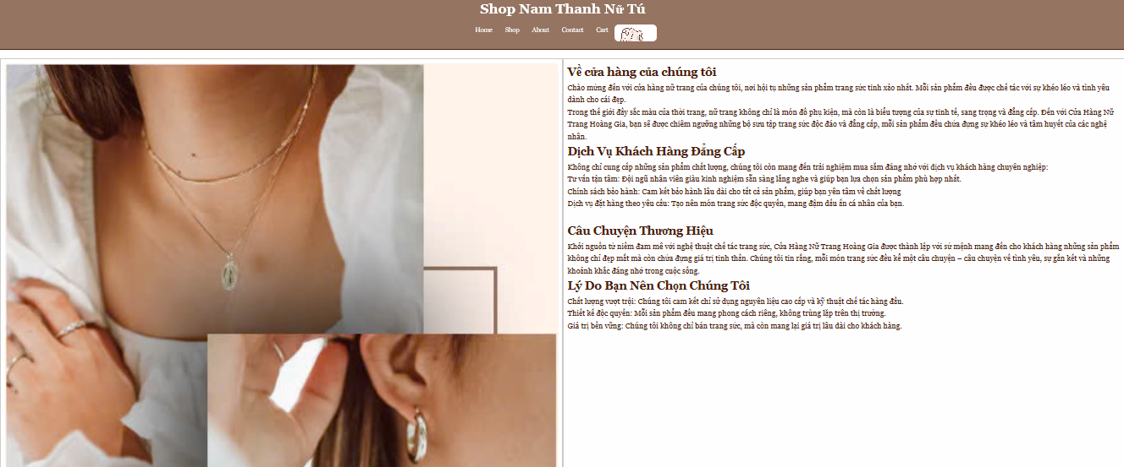
18

Slide 19
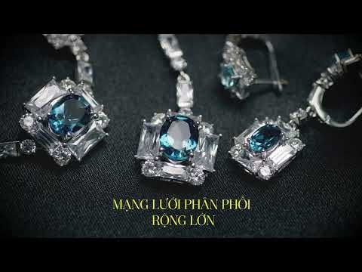

Slide 20
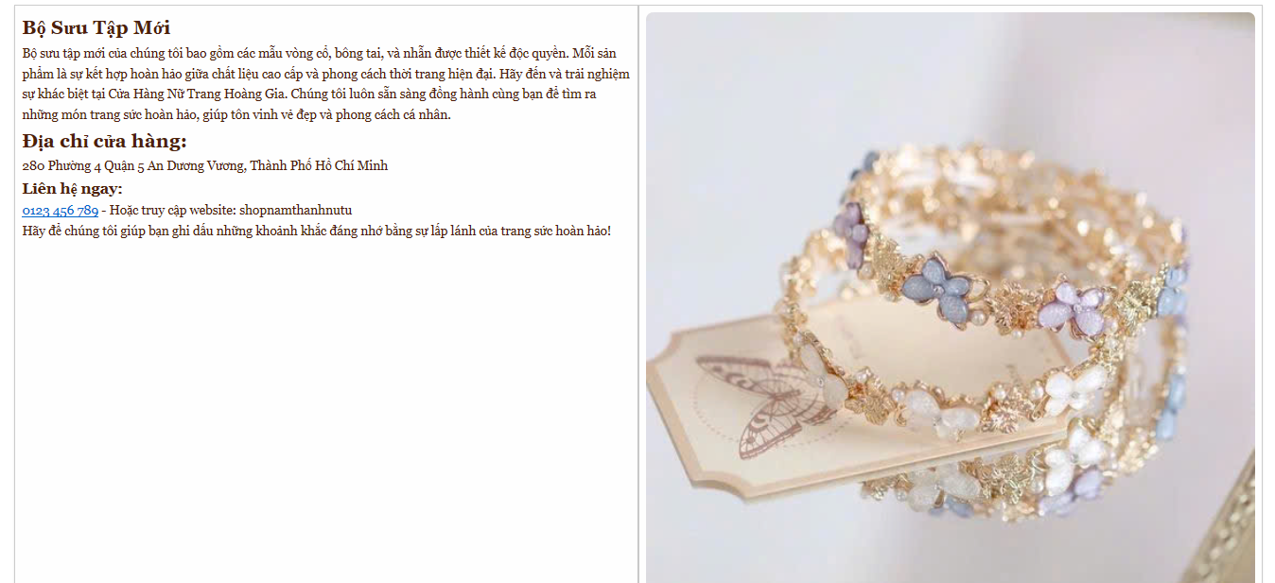
20

Slide 21
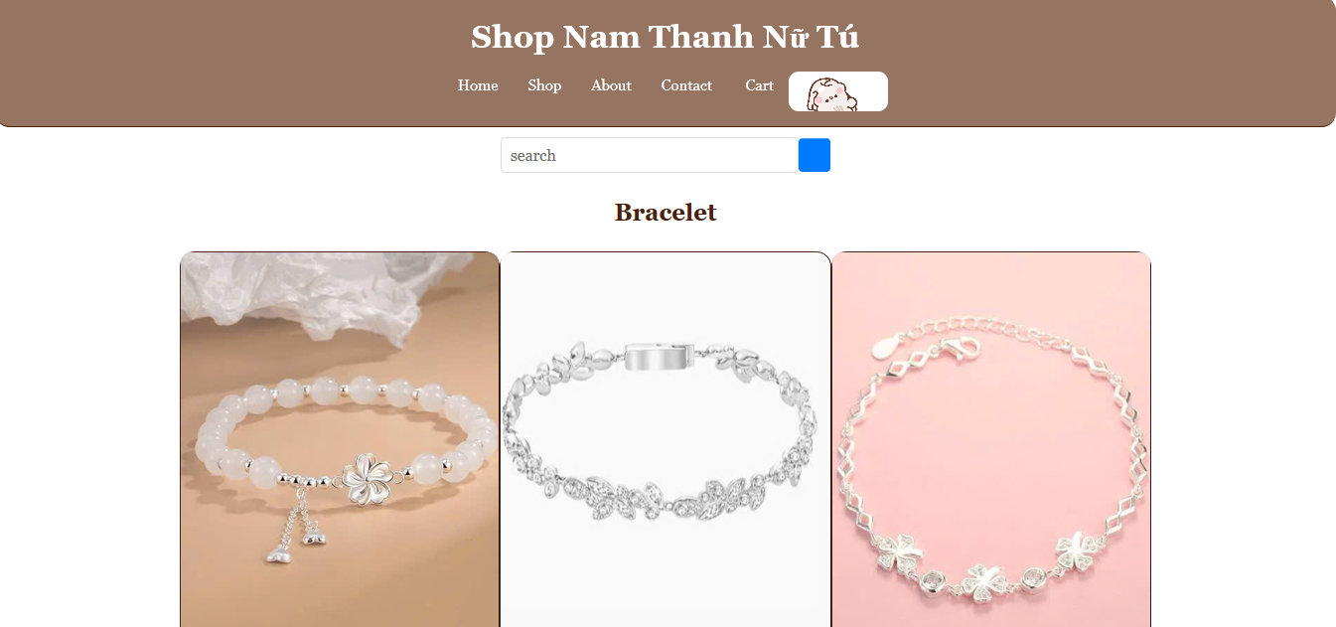


Thanh tìm kiếm trang sức
21

Slide 22
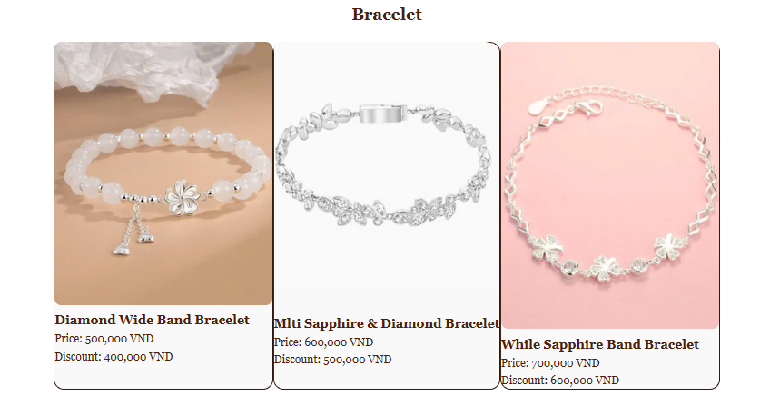
Vòng tay
Tên loại vòng tay
22

Slide 23
Vòng tay
Giá vòng tay
23

Slide 24
Vòng tay
Giá vòng tay đã được giảm
24

Slide 25
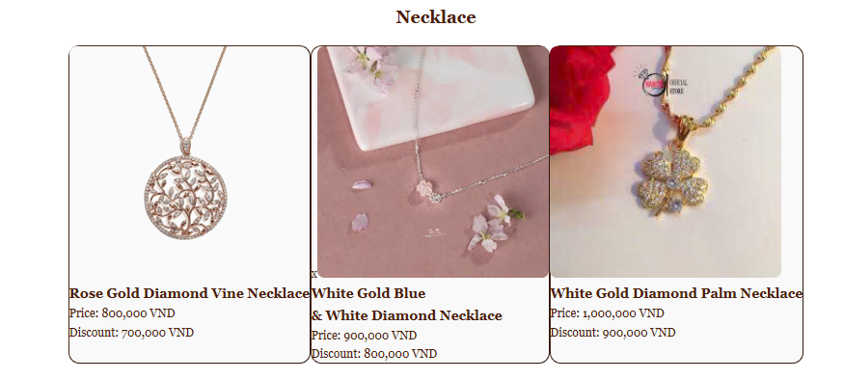
Vòng cổ
Tên loại vòng cổ
25

Slide 26
Vòng cổ
Giá vòng cổ
26

Slide 27
Vòng cổ
Giá vòng cổ đã được giảm
27

Slide 28
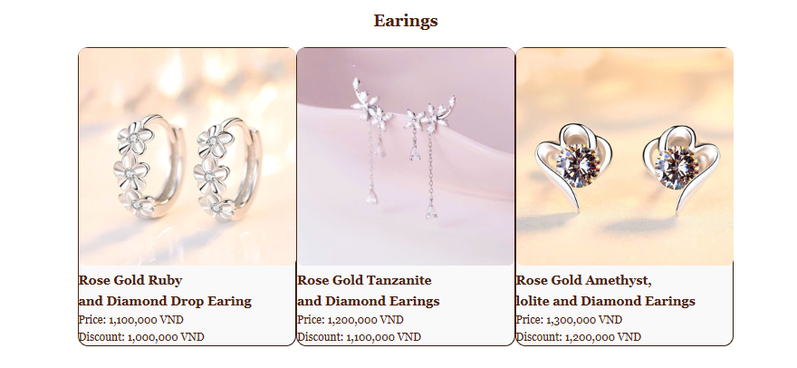

Bông tai
Tên loại bông tai
28

Slide 29
Bông tai
Giá bông tai
29

Slide 30
Bông tai
Giá bông tai đã giảm gia
30

Slide 31
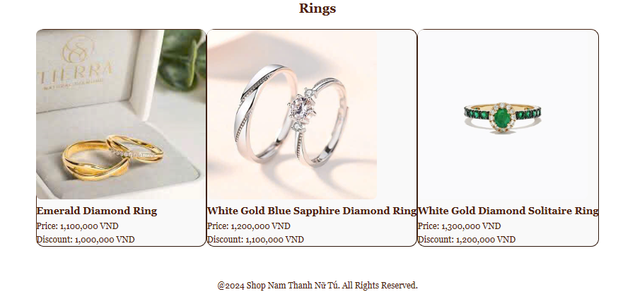
Nhẫn
Tên loại nhẫn
31

Slide 32
Nhẫn
Giá nhẫn
32

Slide 33
Nhẫn
Giá nhẫn đã giảm giá
33

Slide 34
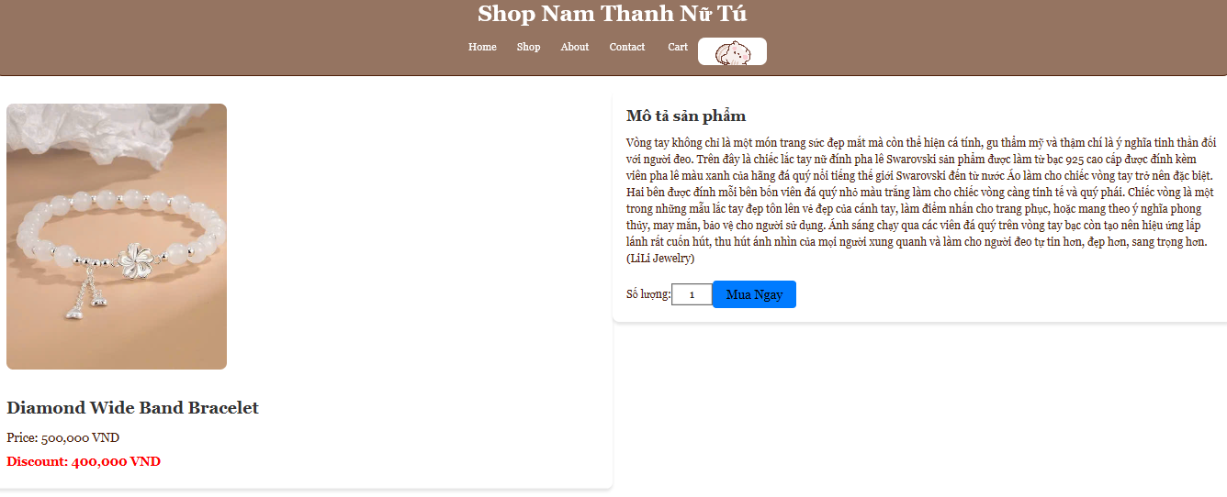
Tên loại vòng tay
Mô tả sản phẩm và số lượng cần mua
Giá vòng tay
Giá vòng tay đã được giảm
34

Slide 35
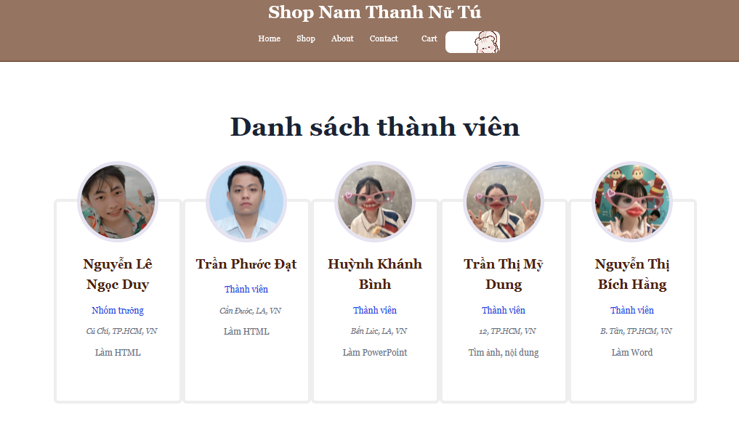

35

Slide 36
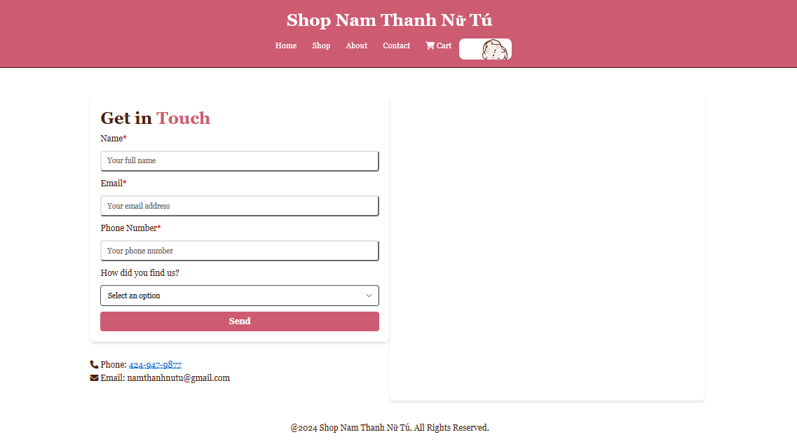


Liên hệ với cửa hàng
Nhập tên của bạn
Nhập email của bạn
Nhập sđt của bạn
Bạn tìm thấy cửa hàng qua đâu
Gửi
Hotline liên hệ với cửa hàng
36

Slide 37
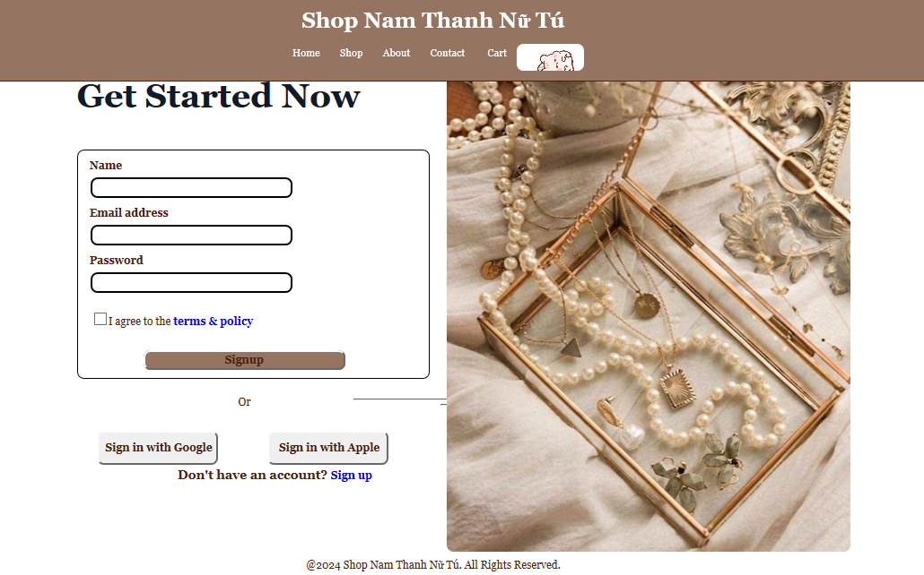
Nhập thông tin đăng ký ngay
Nhập tên
Nhập địa chỉ email
Nhập mật khẩu
Đăng ký
37

Slide 38
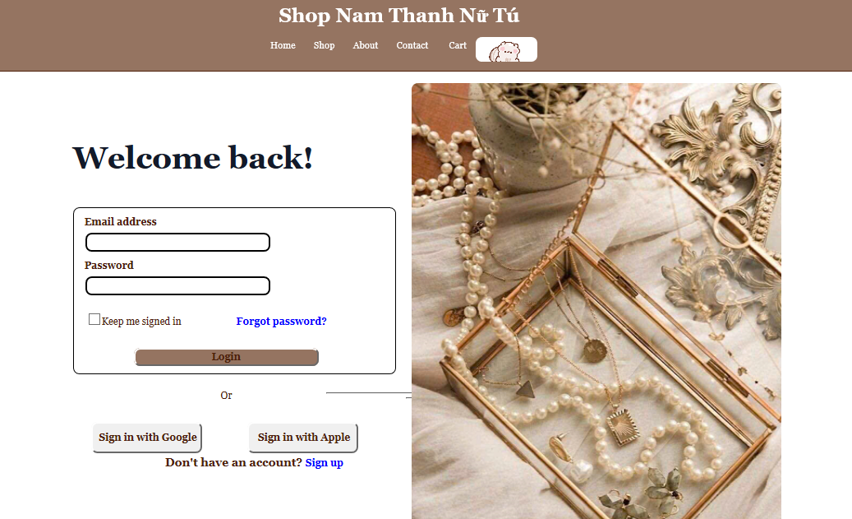
Đăng nhập
Nhập địa chỉ email
Nhập mật khẩu
Đăng nhập
38

Slide 39
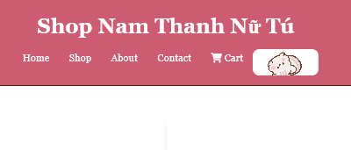

Giỏ hàng
39

Slide 40
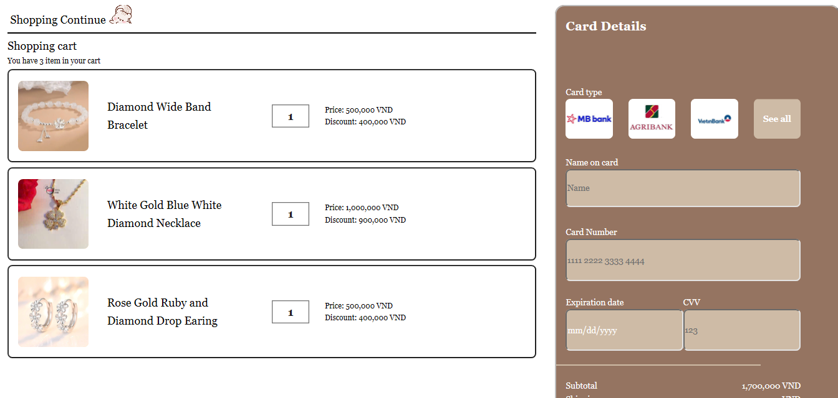
Tiếp tục mua sắm
Số lượng bạn đã thêm vào giỏ hàng
40

Slide 41
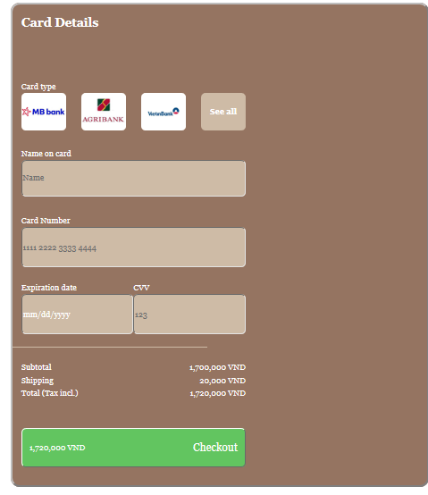


Chọn loại ngân hàng để thanh toán
Nhập tên trên thẻ của bạn
Nhập số thẻ của bạn
Nhập ngày hết hạn của thẻ
Tổng bill
Thanh toán
41

Slide 42
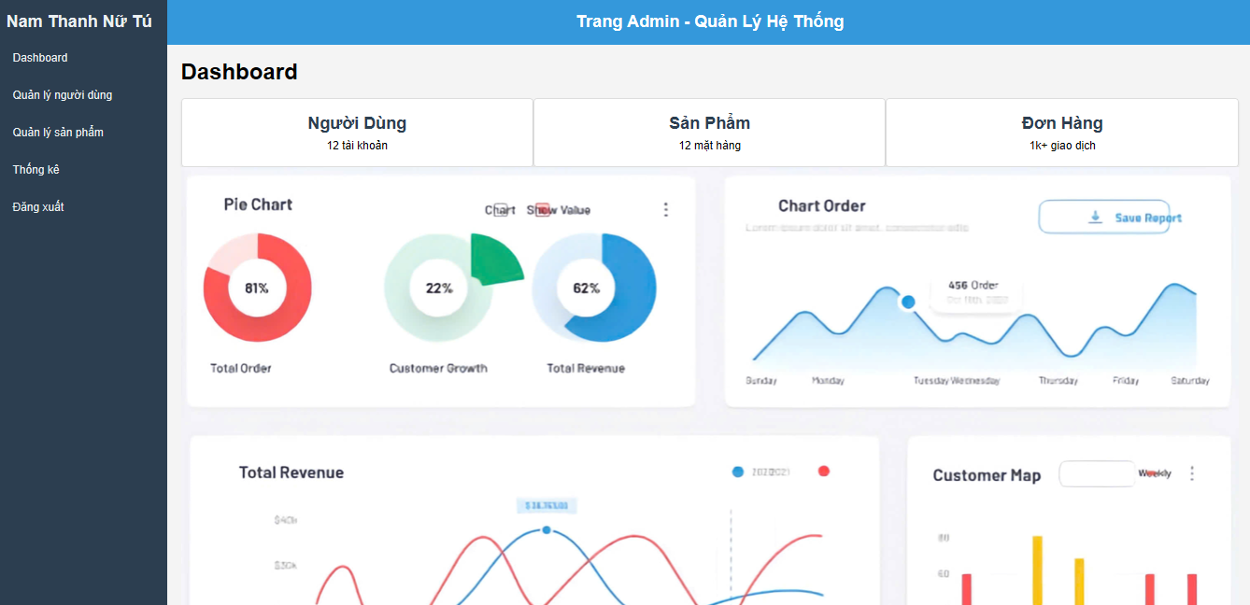

Số lượng người dùng
Số lượng sản phẩm
Số lượng đơn hàng
Hình ảnh thống kê
42

Slide 43
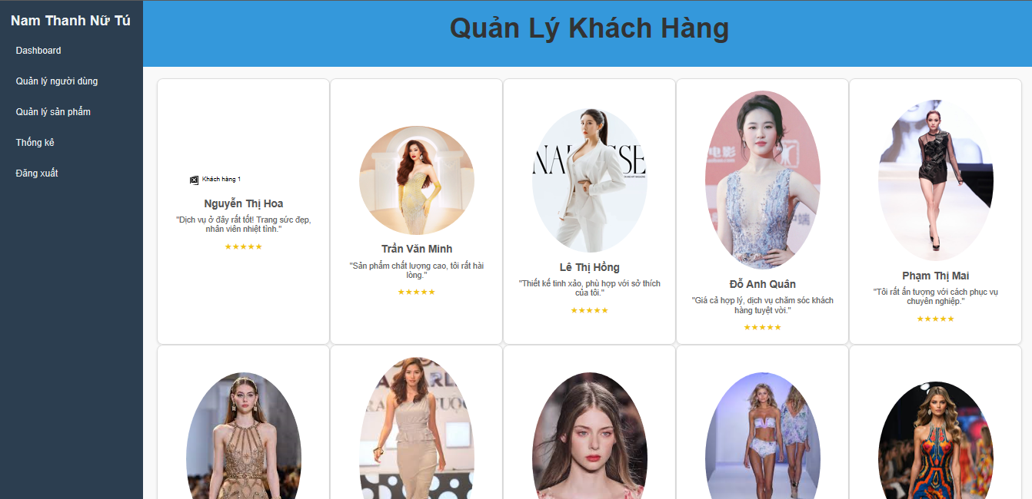
43

Slide 44
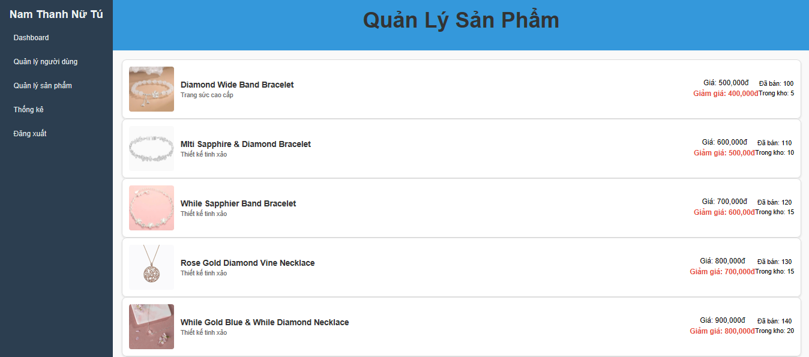
44

Slide 45
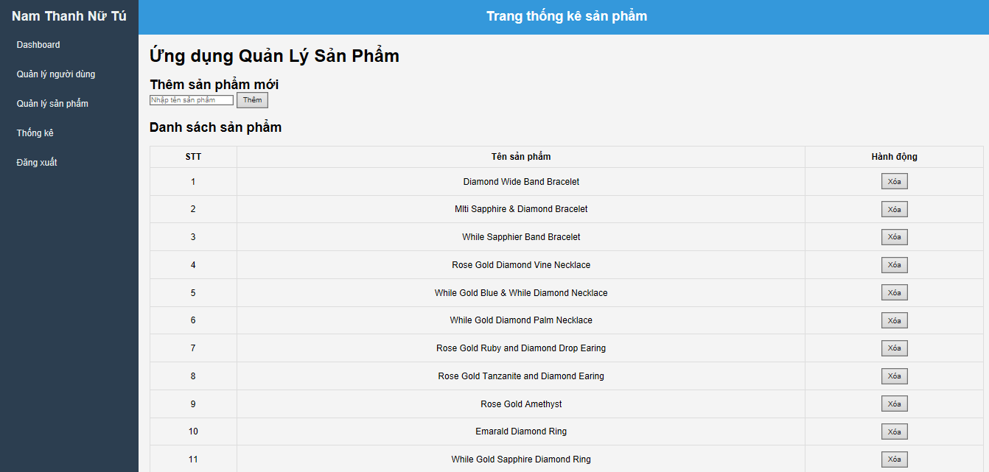


Thống kê sản phẩm trong kho
click vào để thêm sản phẩm mới
Xóa sản phẩm đã thêm
45

Slide 46
Các chức năng chính
1)Trang chủ:
- Hiển thị các sản phẩm nổi bật, khuyến mãi, bộ sưu tập mới.
- Cung cấp thông tin về các chương trình giảm giá, ưu đãi đặc biệt.
- Giới thiệu về thương hiệu, các câu chuyện thương hiệu hoặc thông tin về các bộ sưu tập.
46

Slide 47
Các chức năng chính
2) Danh mục sản phẩm:
- Phân loại sản phẩm theo các tiêu chí như loại trang sức (nhẫn, dây chuyền, bông tai, v.v.), chất liệu (vàng, bạc, kim cương), giá cả, màu sắc.
- Tìm kiếm nâng cao với các bộ lọc giúp khách hàng tìm​.
47

Slide 48
Các chức năng chính
3) Chi tiết sản phẩm:
- Cung cấp mô tả chi tiết về sản phẩm, bao gồm chất liệu, kích cỡ, giá cả.
- Hiển thị hình ảnh sản phẩm rõ nét và có thể phóng to.
- Cho phép khách hàng đánh giá và nhận xét về sản phẩm.
48

Slide 49
Các chức năng chính
4) Giỏ hàng và thanh toán:
- Cho phép khách hàng thêm sản phẩm vào giỏ hàng và quản lý số lượng sản phẩm.
- Cung cấp các phương thức thanh toán trực tuyến an toàn như thẻ tín dụng, ví điện tử hoặc thanh toán khi nhận hàng (COD).
- Tính toán phí vận chuyển và hiển thị thông tin thanh toán tổng thể.
49

Slide 50
Các chức năng chính
5) Tài khoản người dùng:
- Cho phép khách hàng đăng ký và đăng nhập vào tài khoản để quản lý thông tin cá nhân, lịch sử mua hàng, đơn hàng đang chờ xử lý.
- Cung cấp chức năng theo dõi đơn hàng và nhận thông báo về trạng thái vận chuyển.
50

Slide 51
Các chức năng chính
6) Chương trình khuyến mãi và giảm giá:
- Tích hợp các chương trình khuyến mãi, mã giảm giá và ưu đãi đặc biệt cho khách hàng.
- Hiển thị thông báo khuyến mãi trên trang chủ và trong quá trình thanh toán.​
51

Slide 52

3
Kết quả
đạt được
52

Slide 53
Sau khi hoàn thiện thiết kế website mua bán Nữ trang, nền tảng trực tuyến đã được tối ưu hóa với các tính năng và giao diện đầy đủ, đáp ứng nhu cầu của cả khách hàng và người bán.
Giao diện của website được xây dựng với một phong cách tinh tế, sang trọng, phản ánh đúng đặc trưng của các sản phẩm trang sức cao cấp.
Màu sắc chủ đạo như vàng, bạc và trắng, kết hợp với hình ảnh sắc nét của các sản phẩm, tạo nên một không gian trực tuyến vừa bắt mắt vừa chuyên nghiệp.
Các yếu tố này giúp khách hàng cảm thấy thoải mái và tin tưởng khi khám phá các sản phẩm. Website được thiết kế với một thanh điều hướng đơn giản nhưng đầy đủ, giúp người dùng dễ dàng tiếp cận các mục như trang chủ, sản phẩm, khuyến mãi, chăm sóc khách hàng, chính sách bảo mật, và các thông tin liên hệ.
Các danh mục sản phẩm như nhẫn, dây chuyền, bông tai, vòng tay được phân chia rõ ràng, kèm theo hình ảnh minh họa cho từng sản phẩm, giúp khách hàng dễ dàng lựa chọn và tìm kiếm sản phẩm mong muốn. Đặc biệt, chức năng tìm kiếm và bộ lọc sản phẩm cho phép người dùng chọn lựa sản phẩm theo nhiều tiêu chí như giá cả, chất liệu, kiểu dáng, hoặc phong cách, giúp quá trình mua sắm trở nên nhanh chóng và hiệu quả.
53

Slide 54
Chức năng giỏ hàng và thanh toán được tối ưu để đảm bảo sự thuận tiện và bảo mật cho người mua. Người dùng có thể dễ dàng thêm sản phẩm vào giỏ, kiểm tra lại các lựa chọn, thay đổi số lượng hoặc xóa sản phẩm không cần thiết.
Sau khi hoàn tất lựa chọn, khách hàng có thể thực hiện thanh toán một cách nhanh chóng qua nhiều phương thức như thẻ tín dụng, ví điện tử hoặc chuyển khoản ngân hàng.
Tính năng theo dõi đơn hàng được tích hợp, cho phép khách hàng kiểm tra tình trạng đơn hàng từ lúc đặt mua cho đến khi sản phẩm được giao đến tận tay.
Phần quản lý tài khoản người dùng cũng được chú trọng, giúp khách hàng lưu trữ thông tin cá nhân, theo dõi lịch sử mua hàng và dễ dàng cập nhật các thông tin khi cần thiết.
Website còn tích hợp hệ thống hỗ trợ khách hàng qua live chat hoặc email, giúp giải đáp nhanh chóng mọi thắc mắc của người mua về sản phẩm, đơn hàng, hoặc chính sách bảo hành, đổi trả. Các chính sách này được trình bày rõ ràng trên website để khách hàng có thể dễ dàng tham khảo và yên tâm hơn khi mua sắm.
54

Slide 55


4
Kết luận và
hướng phát triển
55

Slide 56

KẾT LUẬN
Hoàn thành thiết kế và mô tả wed.
Có thể sử dụng được và đầy đủ các chức năng đã đề ra.
Giao diện đơn giản, dễ sử dụng.
56

Slide 57
Tổng kết lại, website mua bán Nữ trang sau khi thiết kế đã hoàn thiện một hệ sinh thái trực tuyến chuyên nghiệp và hiệu quả.
Từ giao diện bắt mắt, các tính năng tiện ích cho đến trải nghiệm mua sắm mượt mà, tất cả đều tạo ra một không gian lý tưởng để khách hàng khám phá và lựa chọn các sản phẩm trang sức yêu thích.
Các chức năng hỗ trợ khách hàng, bảo mật thông tin và quy trình thanh toán rõ ràng cũng đảm bảo rằng khách hàng sẽ có một trải nghiệm mua sắm an toàn, thuận tiện và hài lòng.
Với tất cả những yếu tố này, website không chỉ đáp ứng nhu cầu mua sắm mà còn góp phần xây dựng niềm tin và lòng trung thành của khách hàng, từ đó thúc đẩy doanh thu và sự phát triển bền vững cho cửa hàng trang sức.
57

Slide 58
Sau khi hoàn thành xong được “Website mua bán Nữ trang”, chúng em học thêm được nhiều kỹ năng xây dựng website trên nền tảng kiến thức về HTML, CSS, BOOTSTRAP, JAVASCRIPT, JQUERY đã học vào việc phát triển website. Bên cạnh đó, chúng em đã được mở rộng kiến thức chuyên ngành về việc phát triển ứng dụng. Có thêm nhiều kinh nghiệm quý giá khi xây dựng phát triển website nói chung, thiết kế website nói riêng.
Những kỹ năng giúp chúng em cải thiện nhiều trong việc viết code, xây dựng bố cục, làm việc nhóm, đóng góp ý kiến, tiếp thu ý kiến của các thành viên, nâng cao giá trị bản thân mỗi chúng em, kinh nghiệm trong thực tế để có thể làm việc với các doanh nghiệp khác.
58

Slide 59

HƯỚNG PHÁT TRIỂN
Công nghệ mới: Tích hợp trí tuệ nhân tạo (AI) để gợi ý sản phẩm phù hợp và sử dụng thực tế ảo (AR) cho phép khách hàng thử trang sức trực tuyến.
Tối ưu di động: Phát triển ứng dụng di động và hỗ trợ thanh toán nhanh qua ví điện tử và các phương thức tiện lợi khác. Mở rộng sản phẩm và dịch vụ: Cung cấp các bộ sưu tập độc quyền, dịch vụ tư vấn Nữ trang cá nhân hóa và sản phẩm tùy chỉnh theo yêu cầu.
Cải thiện giao hàng và hỗ trợ khách hàng: Tăng cường các dịch vụ giao hàng nhanh, miễn phí, và chính sách đổi trả linh hoạt.
59

Slide 60
HƯỚNG PHÁT TRIỂN
Marketing và tương tác: Tăng cường quảng bá qua mạng xã hội, chương trình khách hàng thân thiết, và email marketing để thu hút và giữ chân khách hàng.
Bảo mật và quyền lợi người tiêu dùng: Đảm bảo an toàn giao dịch và bảo vệ thông tin cá nhân của khách hàng.
Mở rộng thị trường quốc tế: Hỗ trợ nhiều ngôn ngữ, tiền tệ và cung cấp giao hàng quốc tế.
Thu thập phản hồi: Sử dụng đánh giá khách hàng để cải thiện sản phẩm và dịch vụ, xây dựng lòng tin và uy tín.
60

Slide 61
Chúng em xin chân thành cảm ơn.
61

